Slide 1
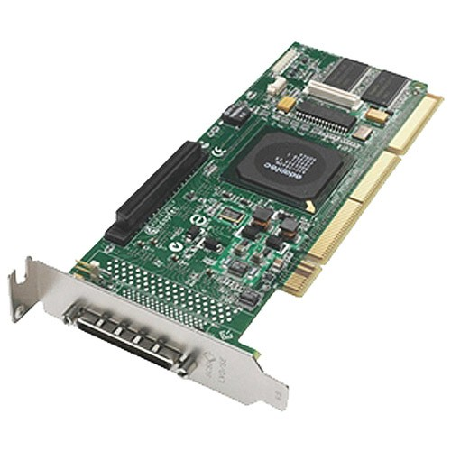
RAID 5
Prof:
Humberto Cecconi
ALUNOS:
GEOVANE NOVAES
MAXIMILIANO MELO
IVANILSON SILVA
PALMERIO FREITAS

Slide 2
O RAID 5 é um modo é muito utilizado em servidores com um grande número de HDs. Ele utiliza um método bastante engenhoso para criar uma camada de redundância, sacrificando apenas uma fração do espaço total, ele usa um sistema de paridade para manter a integridade dos dados,os arquivos são divididos de tamanho configurável e para cada grupo fragmentado e gerado um fragmento adicional ou seja contem códigos de paridade.

Slide 3
FINALIDADES BÁSICAS
Qualquer composição RAID tem duas finalidades básicas: . Confiabilidade de dados e forte desempenho de entrada /saída

Slide 4
RAID 5 possui duas características distintivas : striping e paridade distribuída.

Slide 5
Striping é a colocação de dados em várias unidades . Para descrevê-lo em termos financeiros , é uma diversificação de ativos, de modo que nenhuma unidade contém todos os dados.
Striping permite aumento de capacidade de armazenamento e desempenho melhorado.

Slide 6
A paridade completa a segunda metade da equação RAID 5 - tolerância a falhas .
A tolerância a falhas é essencialmente uma rede de segurança , é garantir que, se uma unidade falhar, os dados permanecem intactos nas outras unidades..

Slide 7
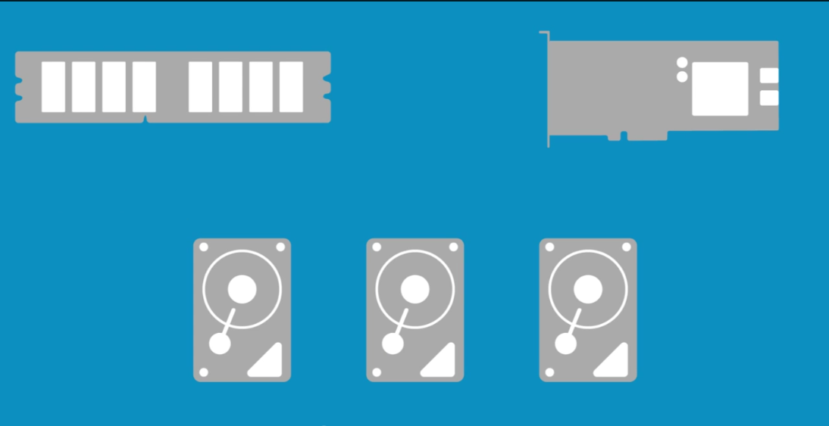
REQUISITOS
Pelo menos três discos são necessários para um array RAID 5

Slide 8
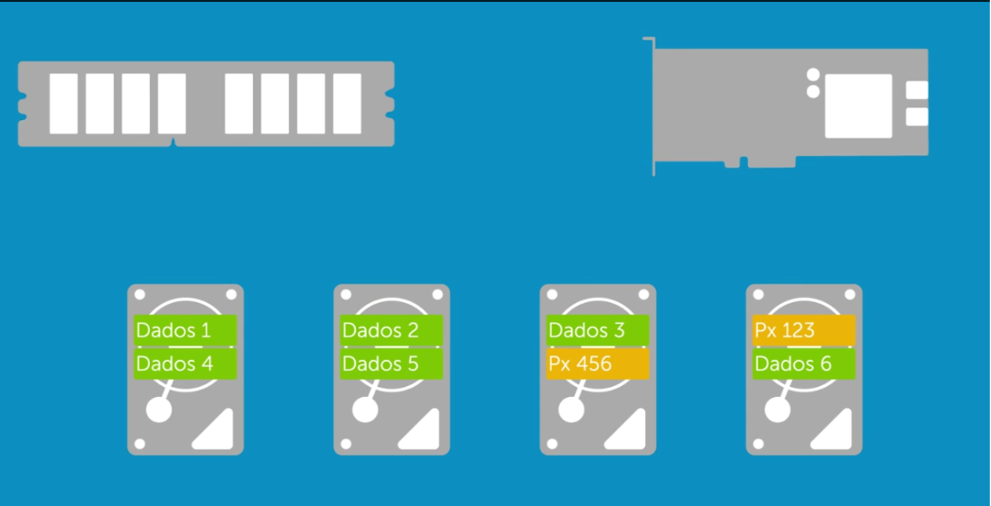
PODE SER AUMENTADO ADICIONANDO NOVOS DISCOS

Slide 9
A VELOCIDADE IRÁ AUMENTAR, PORÉM DE FORMA INFERIOR A LEITURA DEVIDO A SOBRECARCA DO CALCULO DE PARIDADE E ARMAZENAMENTO

Slide 10
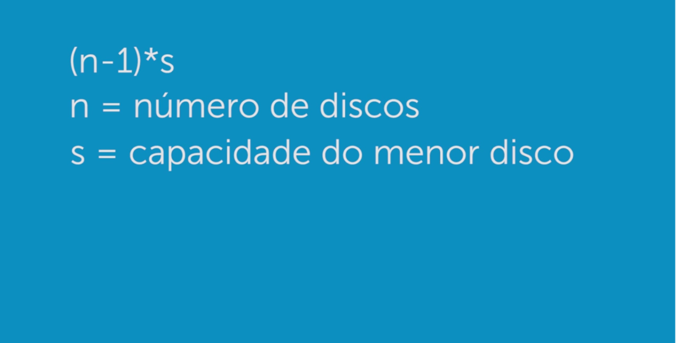
A CAPACIDADE DE ARMAZENAMENTO É :

Slide 11
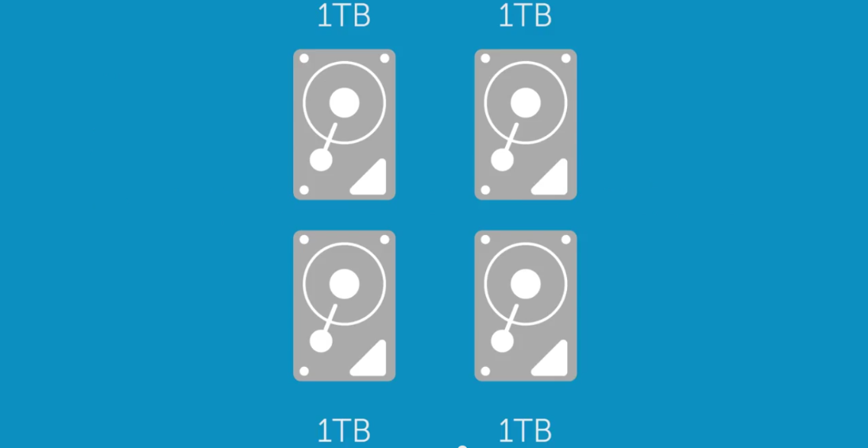
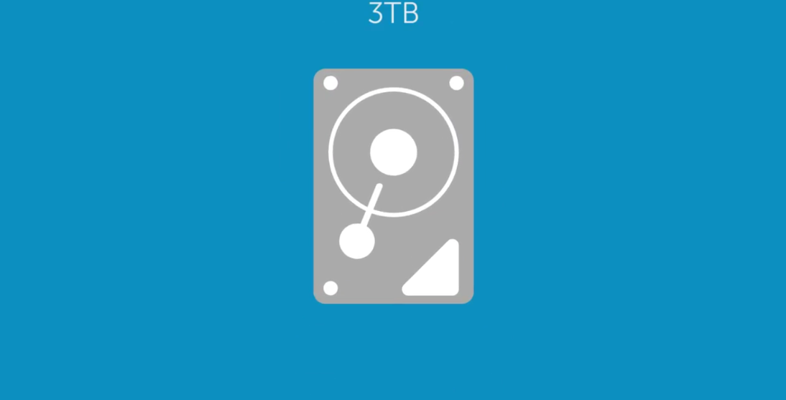
QUATRO DISCOS DE 1 TB POSSUI CAPACIDADE ULTILIZAVEL DE 3 TB

Slide 12
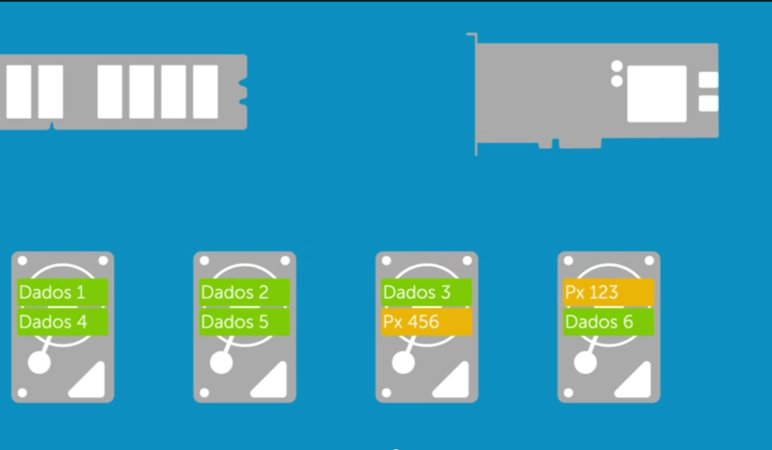
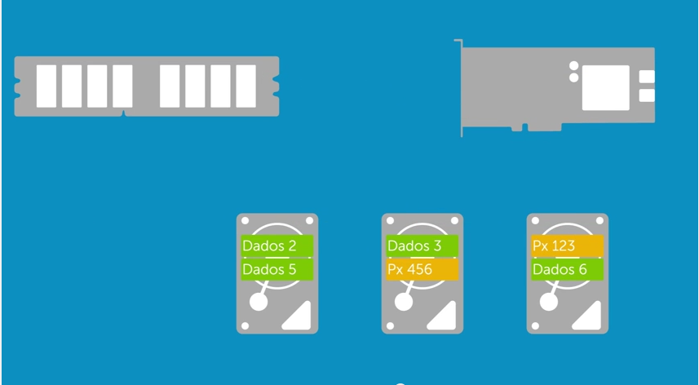
SEM UM DISCO APRESENTAR FALHA OS DADOS NÃO SERÃO PERDIDOS, PORÉM A PERFORMANCE IRÁ REDUZIR ATÉ A SUBSTITUIÇÃO DO DISCO

Slide 13
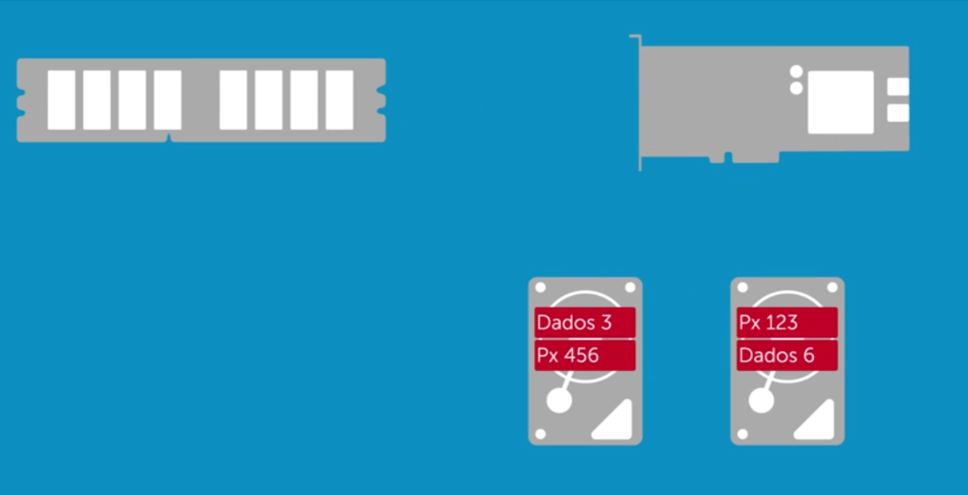
PORÉM SE DOIS DISCOS FALHAREM TODO VOLUME LÓGICO SERÁ PERDIDO !!!

Slide 14
PORTANTO O RAID 5 PRIORIZA A REDUNDANCIA E A CAPACIDADE DE ARMAZENAMENTO AO INVÉZ DA PERFORMANCE....

Slide 15
FIM
Bibliografia
http://www.hardware.com.br/termos/raid-5
http://www.baboo.com.br/hardware/hd-ssd/entenda-quais-sao-os-tipos-de-raid/
http://pt.wingwit.com/Ferragens/computer-drives-storage/8762.html#.VXnKq0aS_AE

